Slide 1
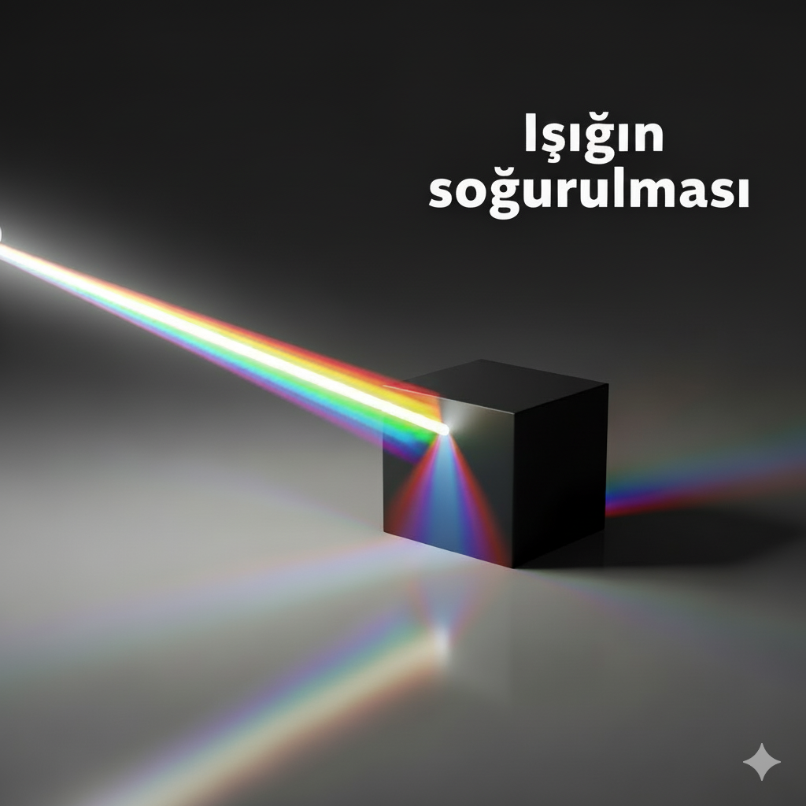

Slide 2
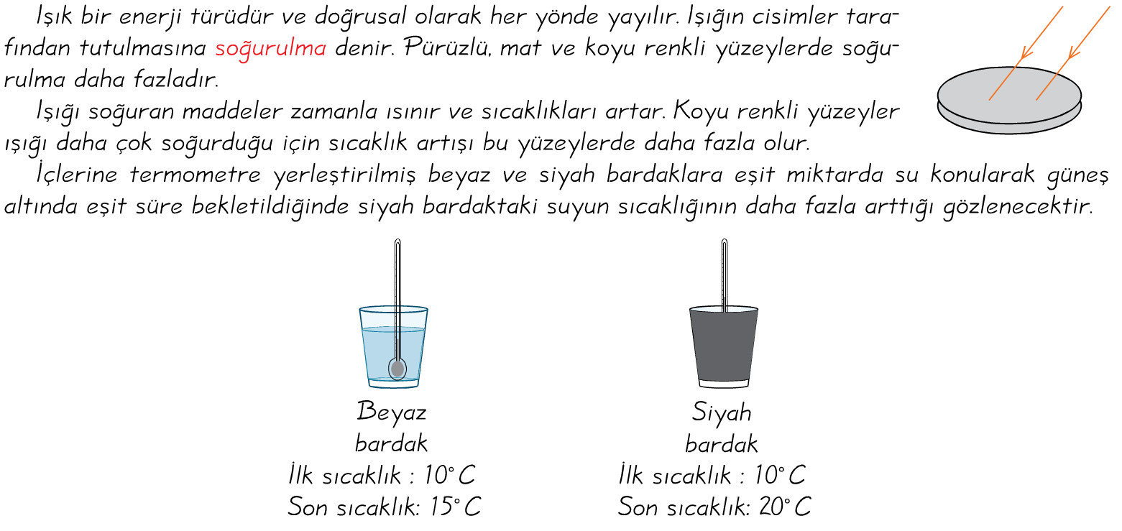

Slide 3
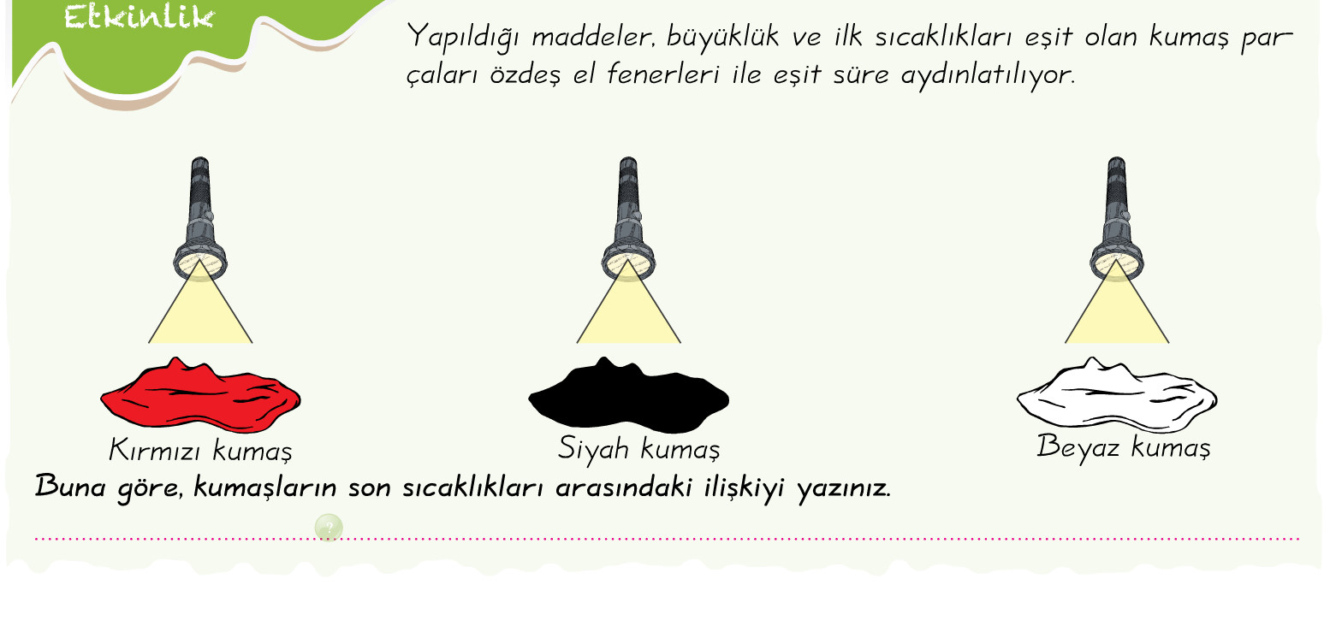

Slide 4
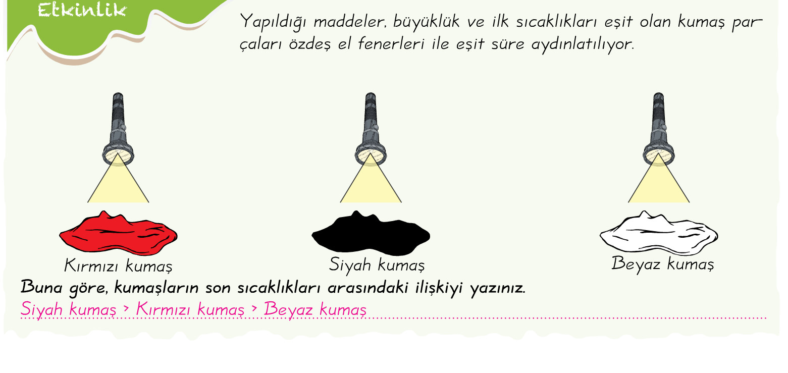

Slide 5
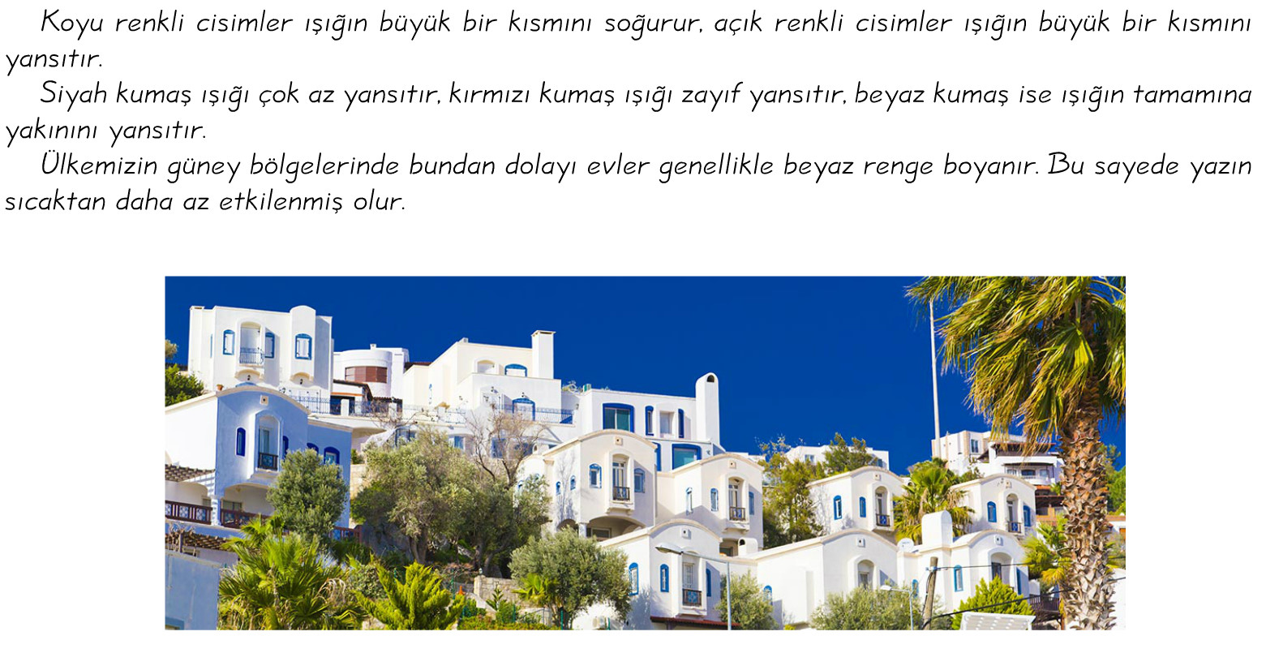

Slide 6
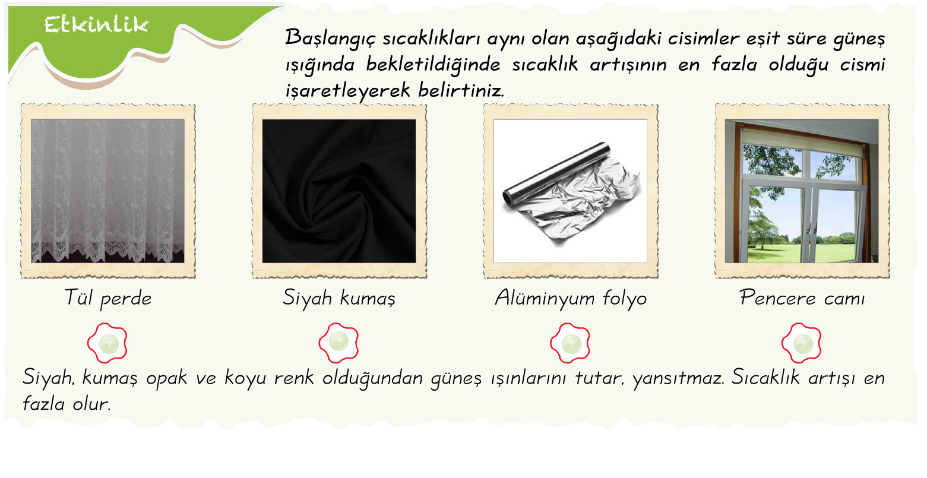

Slide 7


Slide 8
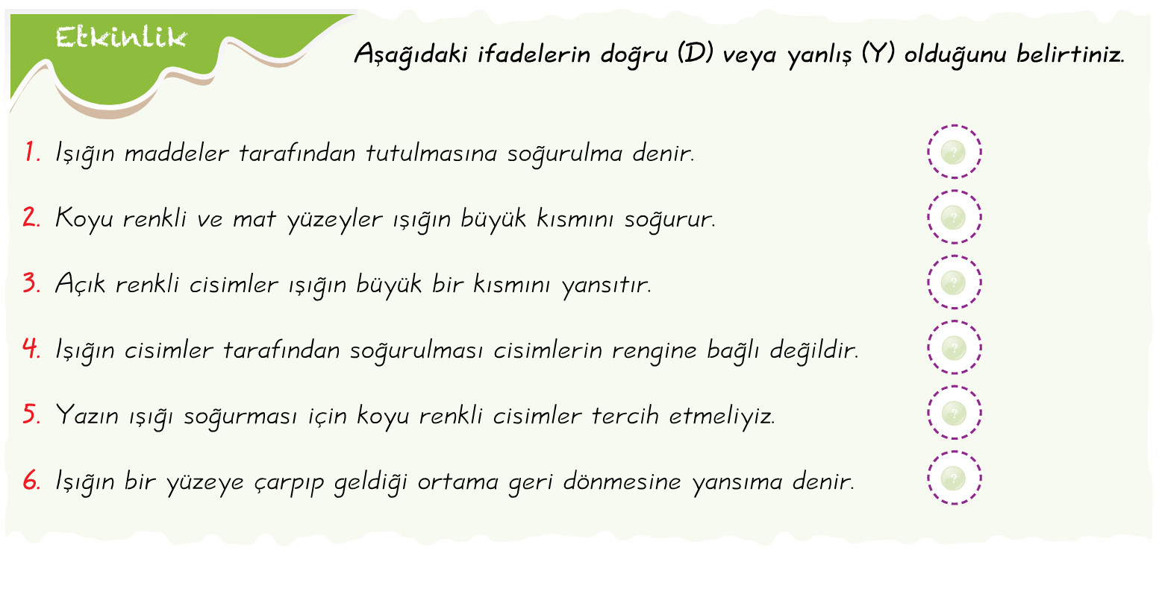

Slide 9
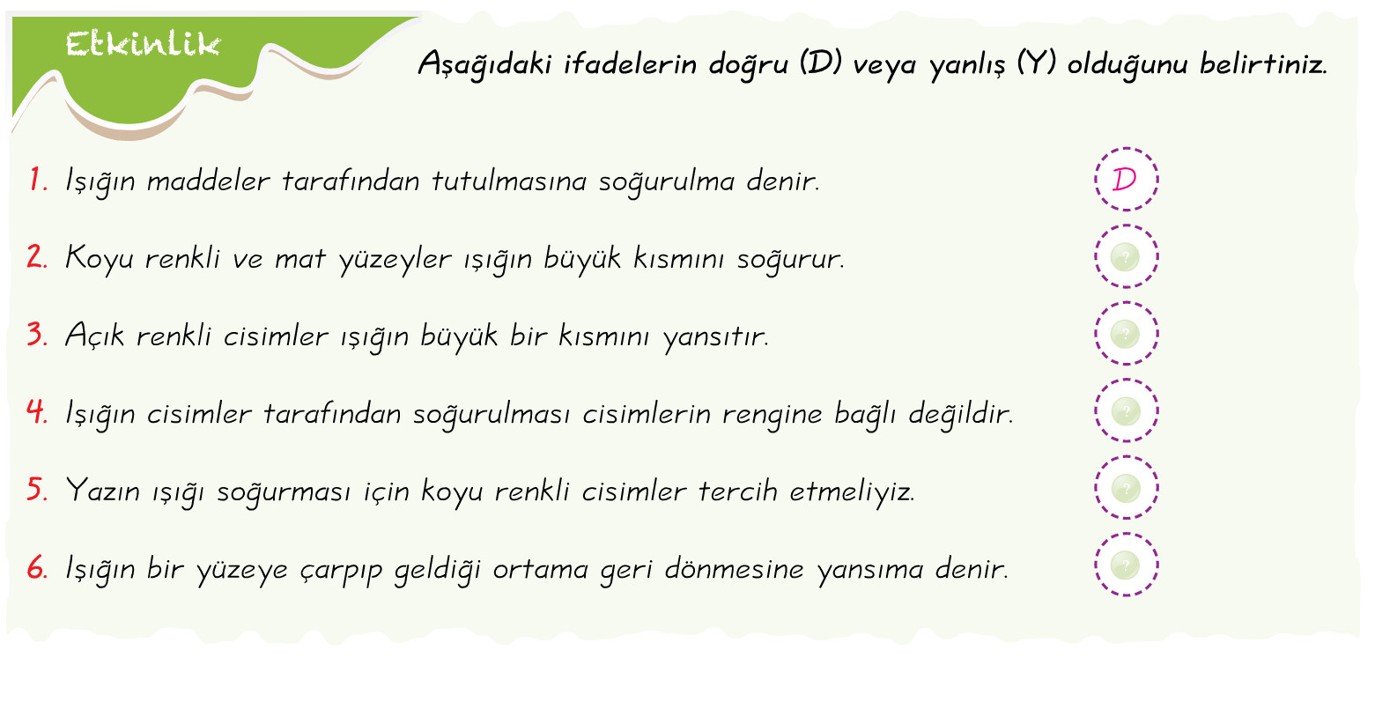

Slide 10


Slide 11


Slide 12


Slide 13
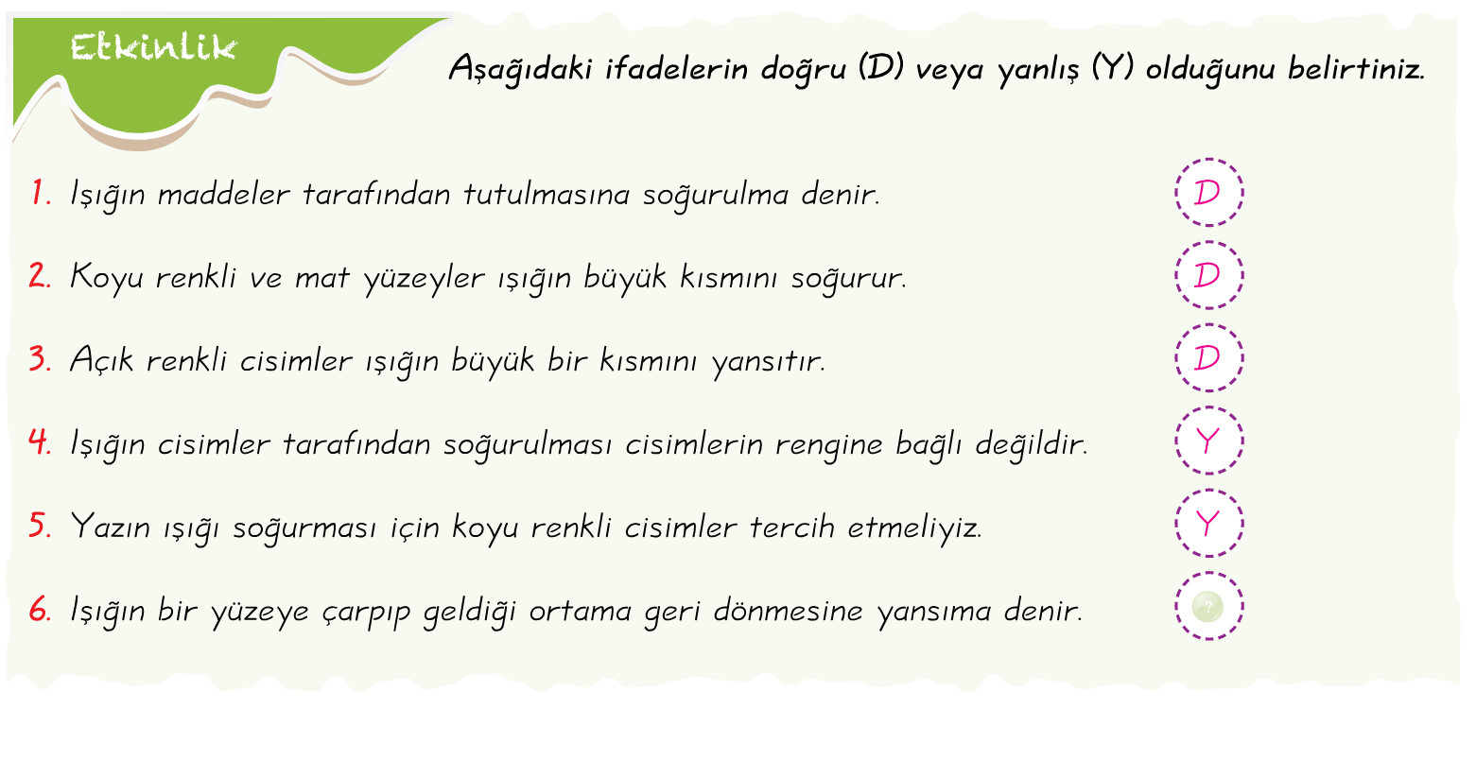

Slide 14


Slide 15
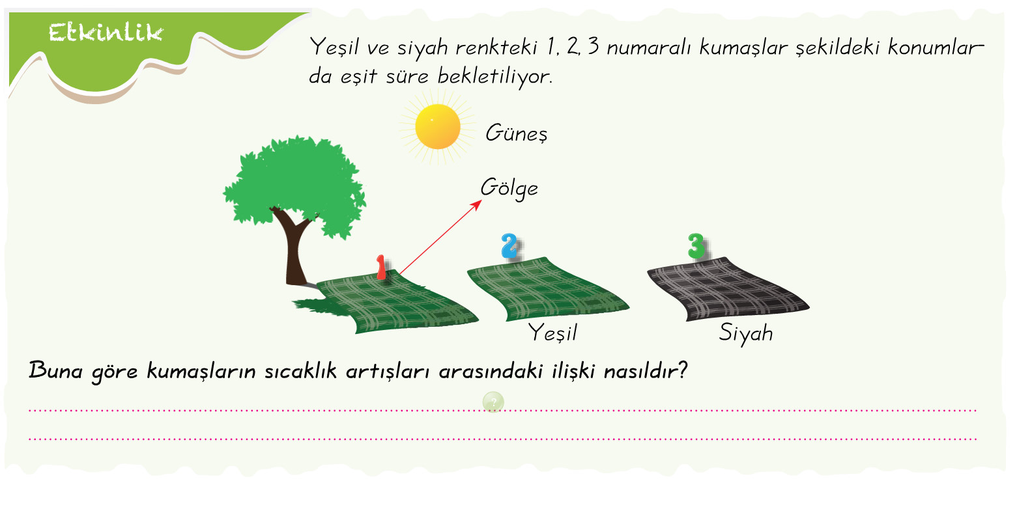

Slide 16


Slide 17
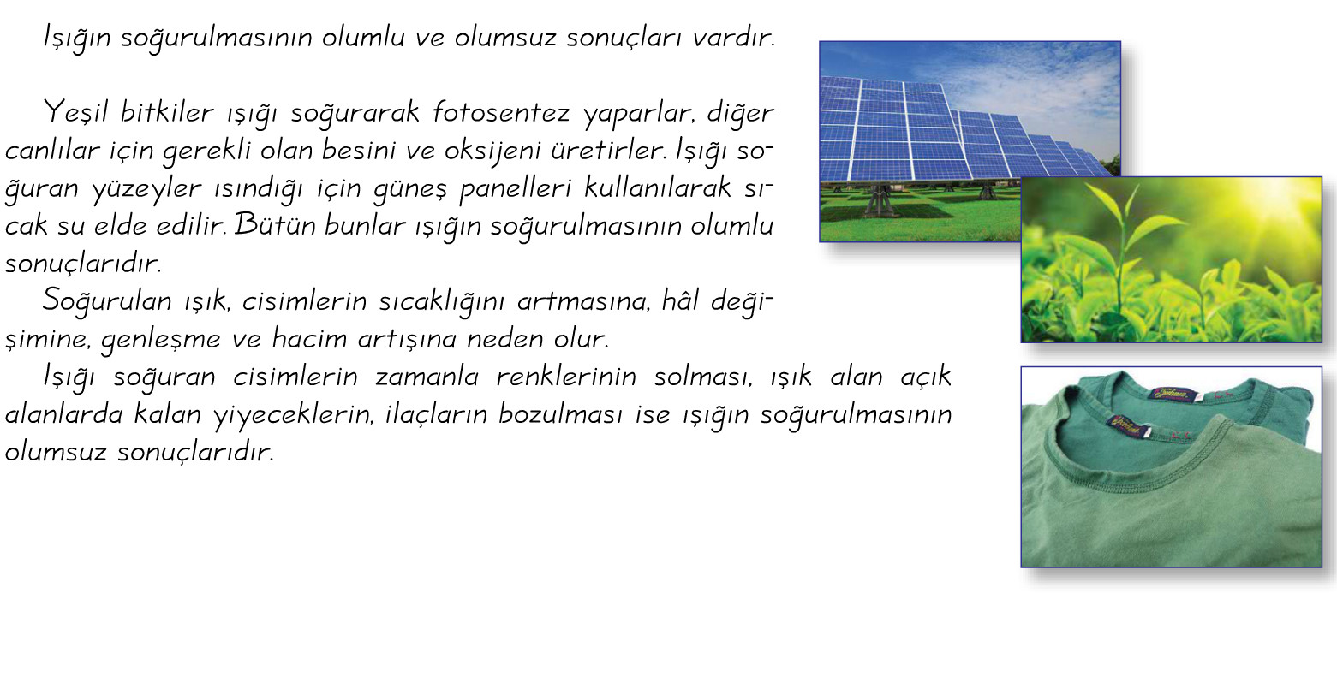

Slide 18
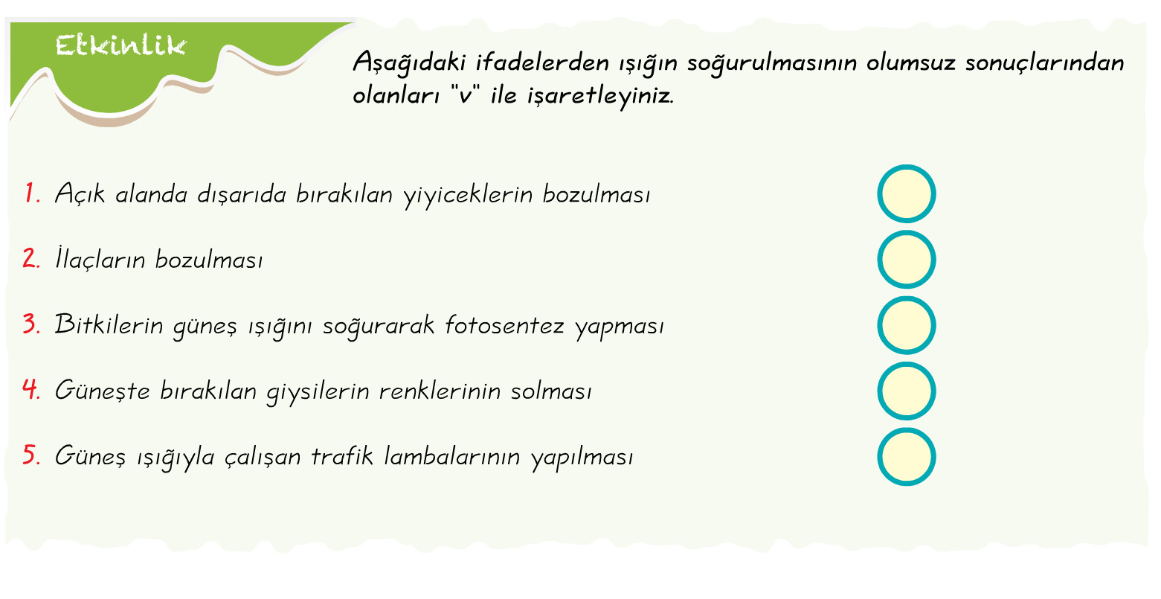

Slide 19
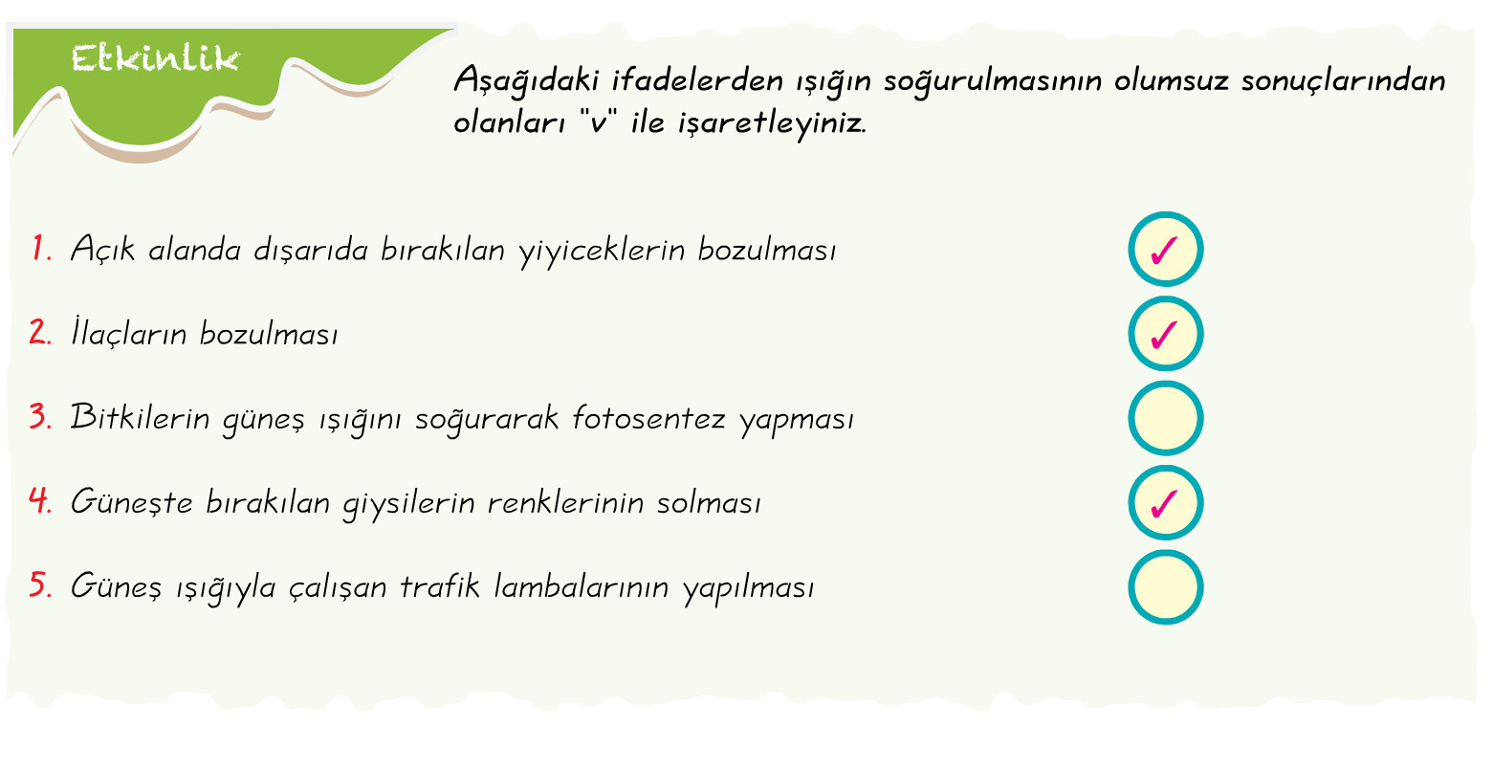

Slide 20
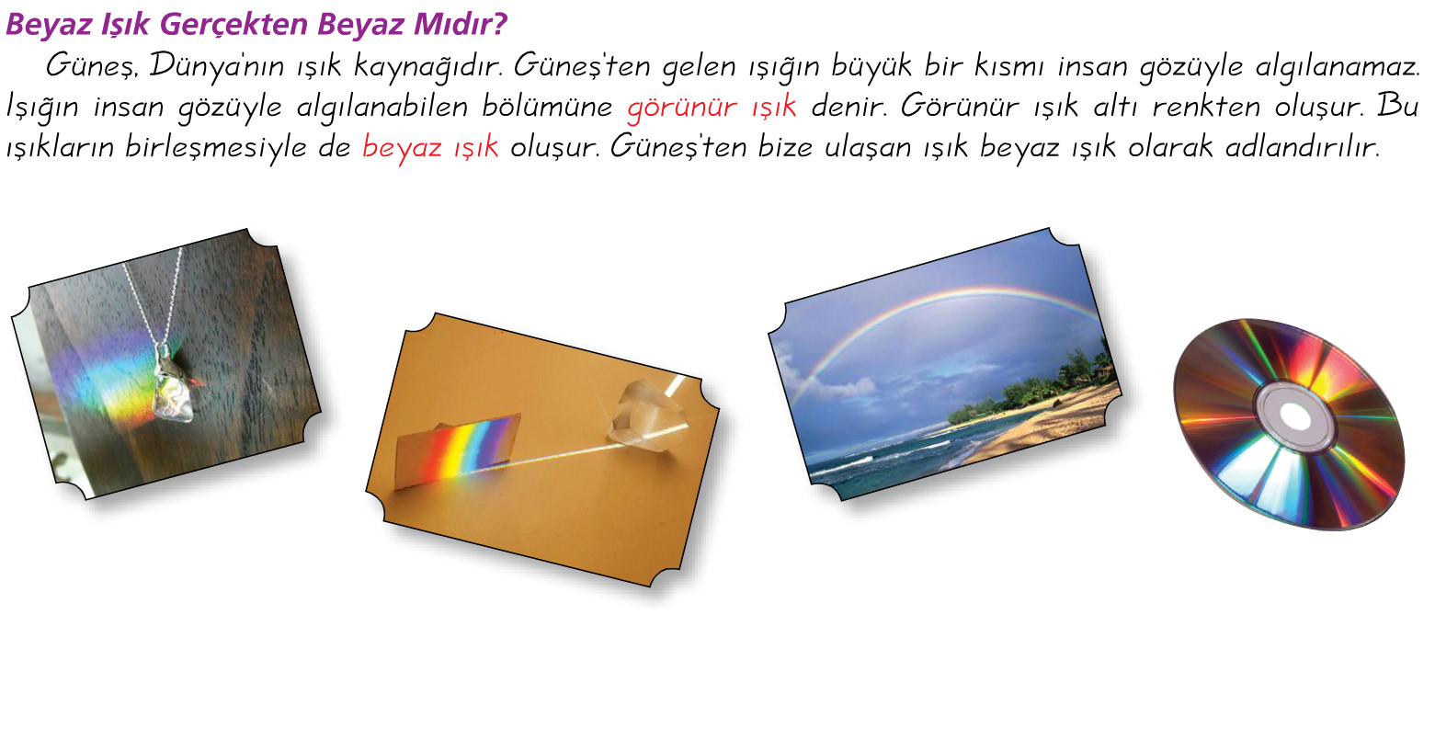

Slide 21
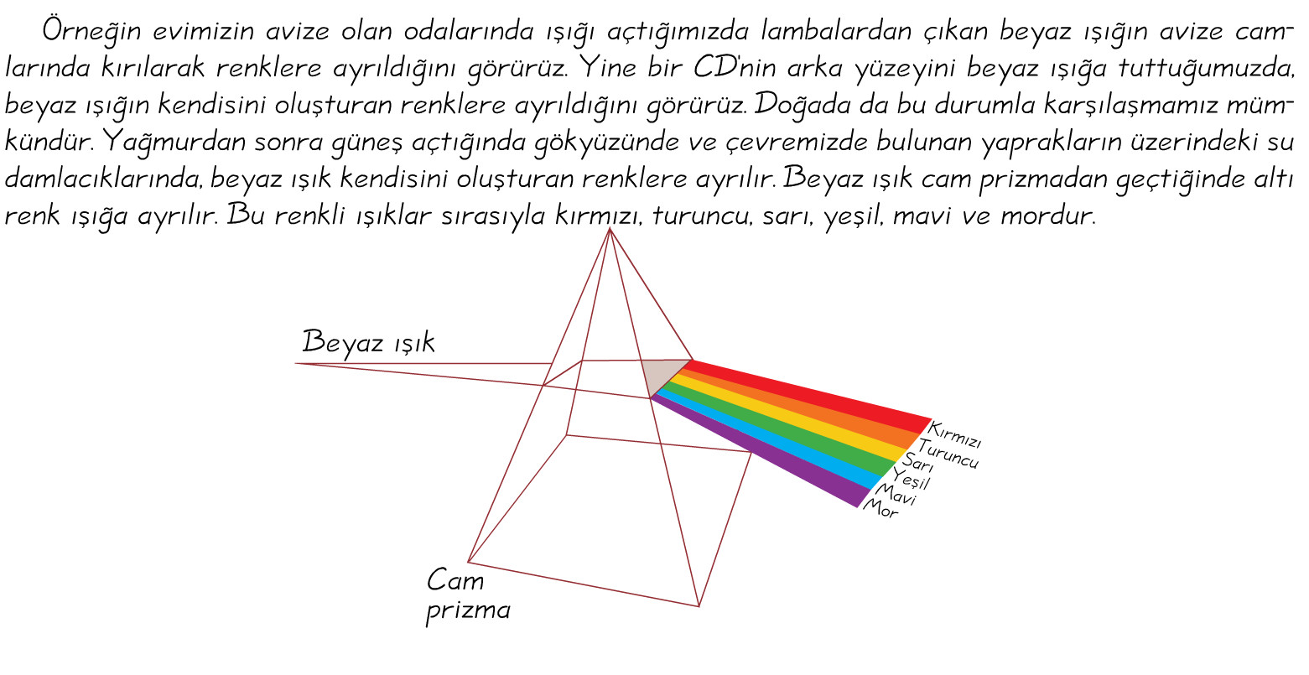
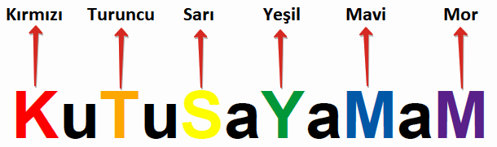

Slide 22
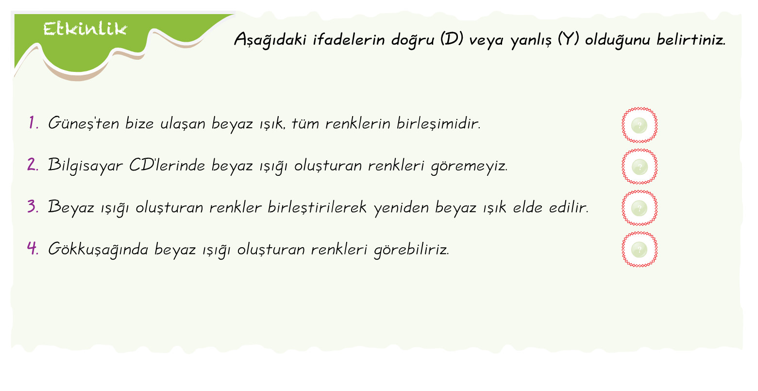

Slide 23


Slide 24


Slide 25


Slide 26
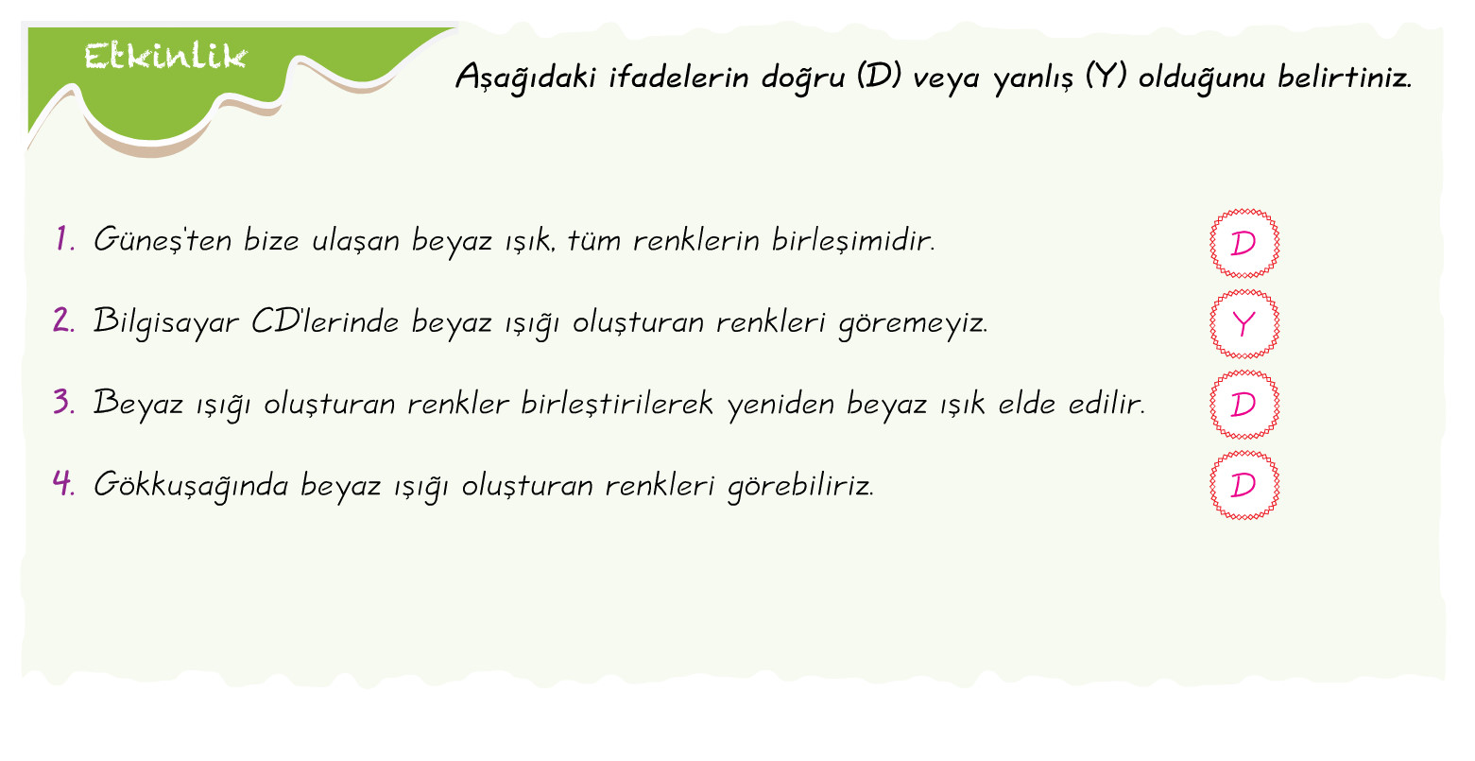

Slide 27
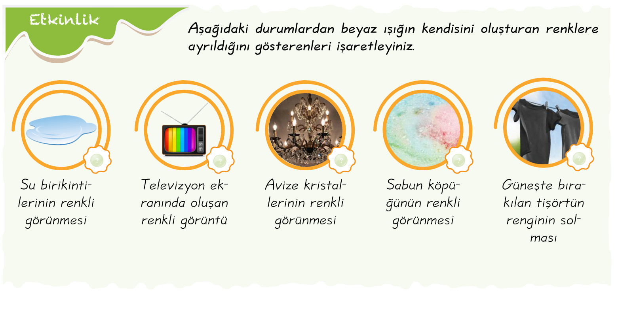

Slide 28


Slide 29


Slide 30


Slide 31


Slide 32


Slide 33
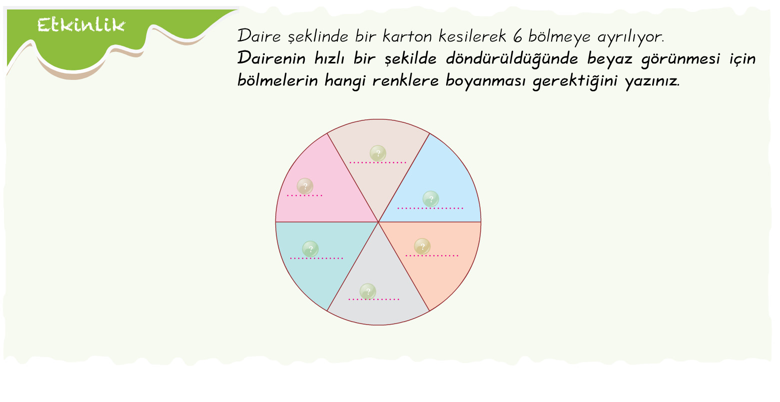
NEWTON ÇARKI

Slide 34

NEWTON ÇARKI

Slide 35
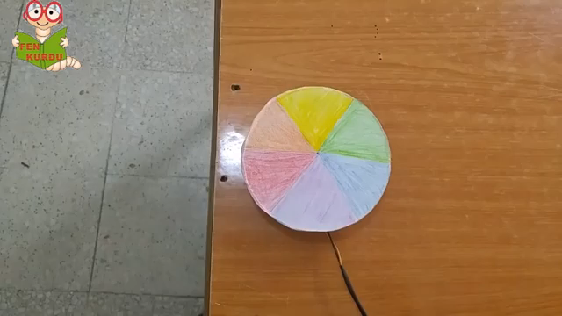


Slide 36

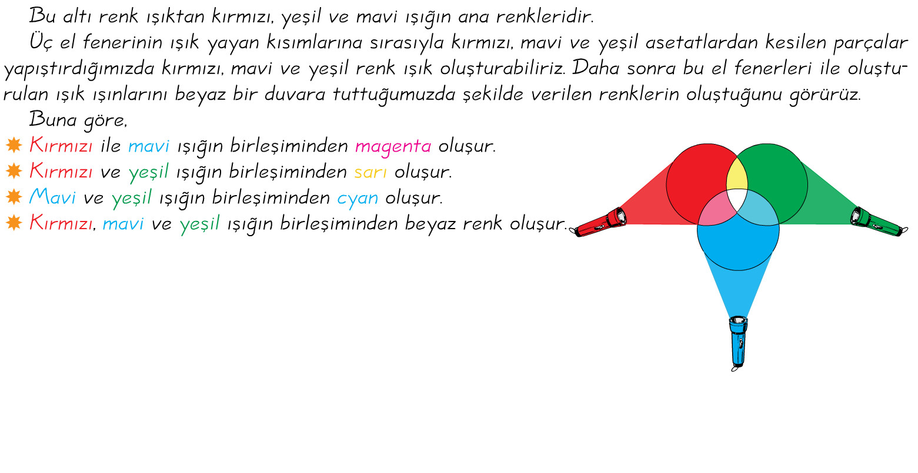
(Sayen)

Slide 37
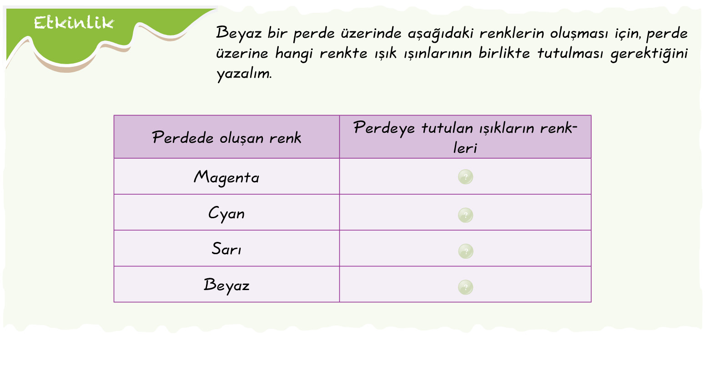

Slide 38
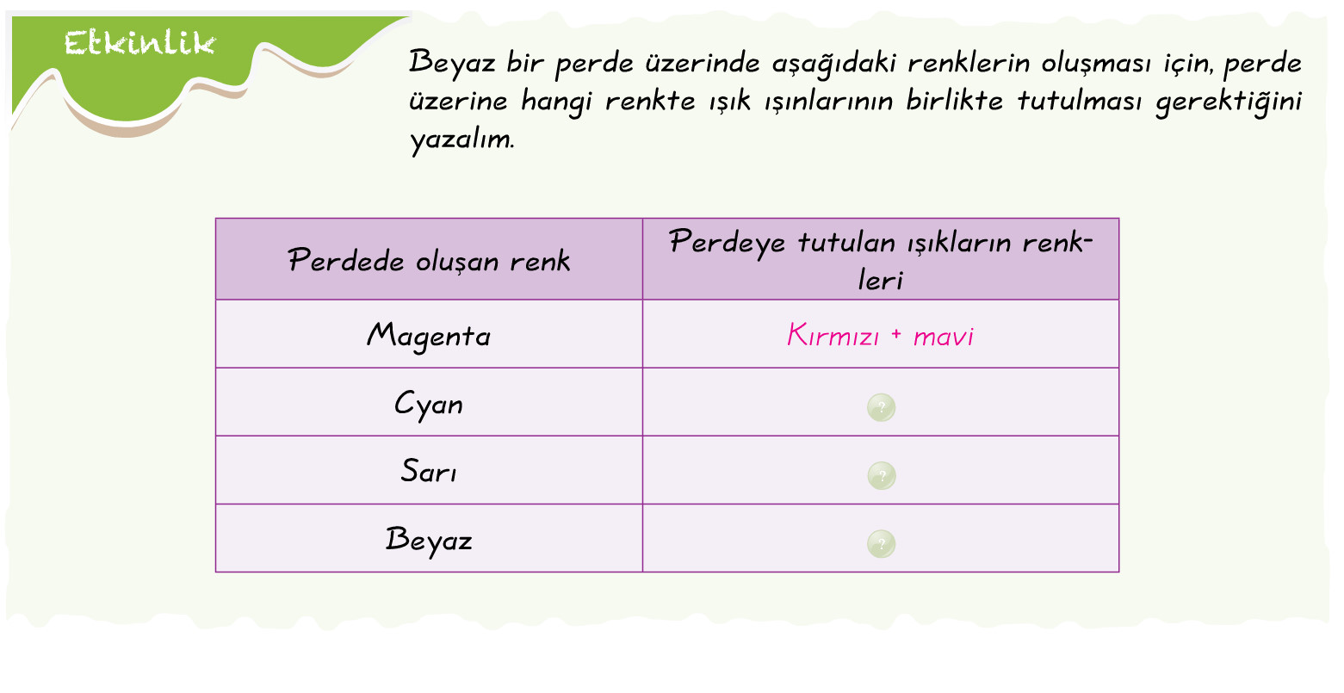

Slide 39
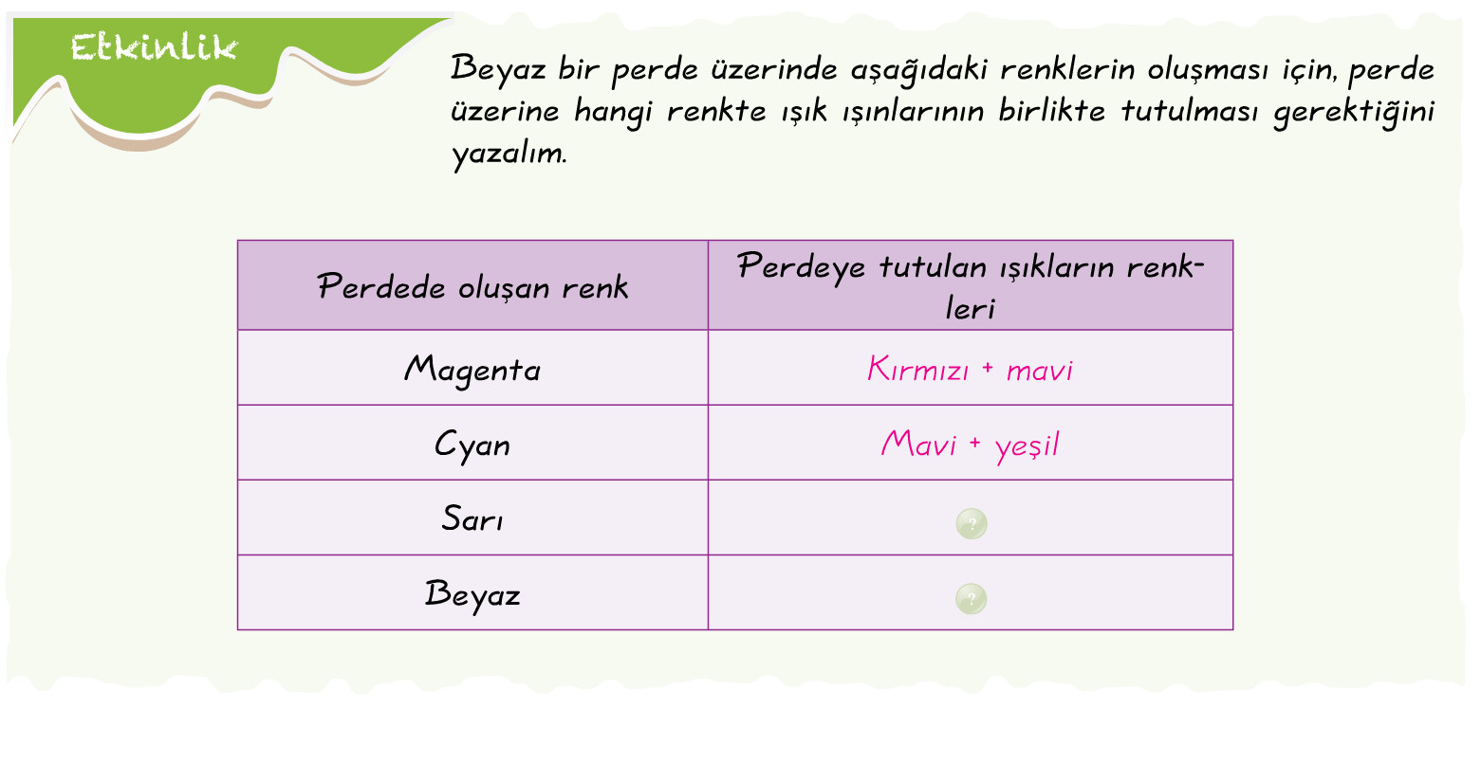

Slide 40
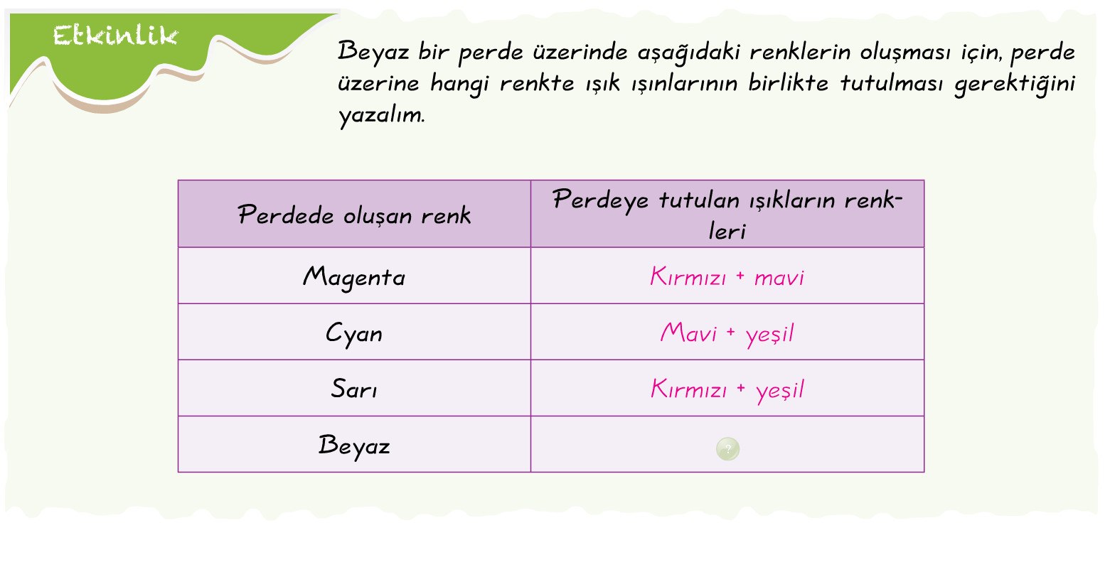

Slide 41
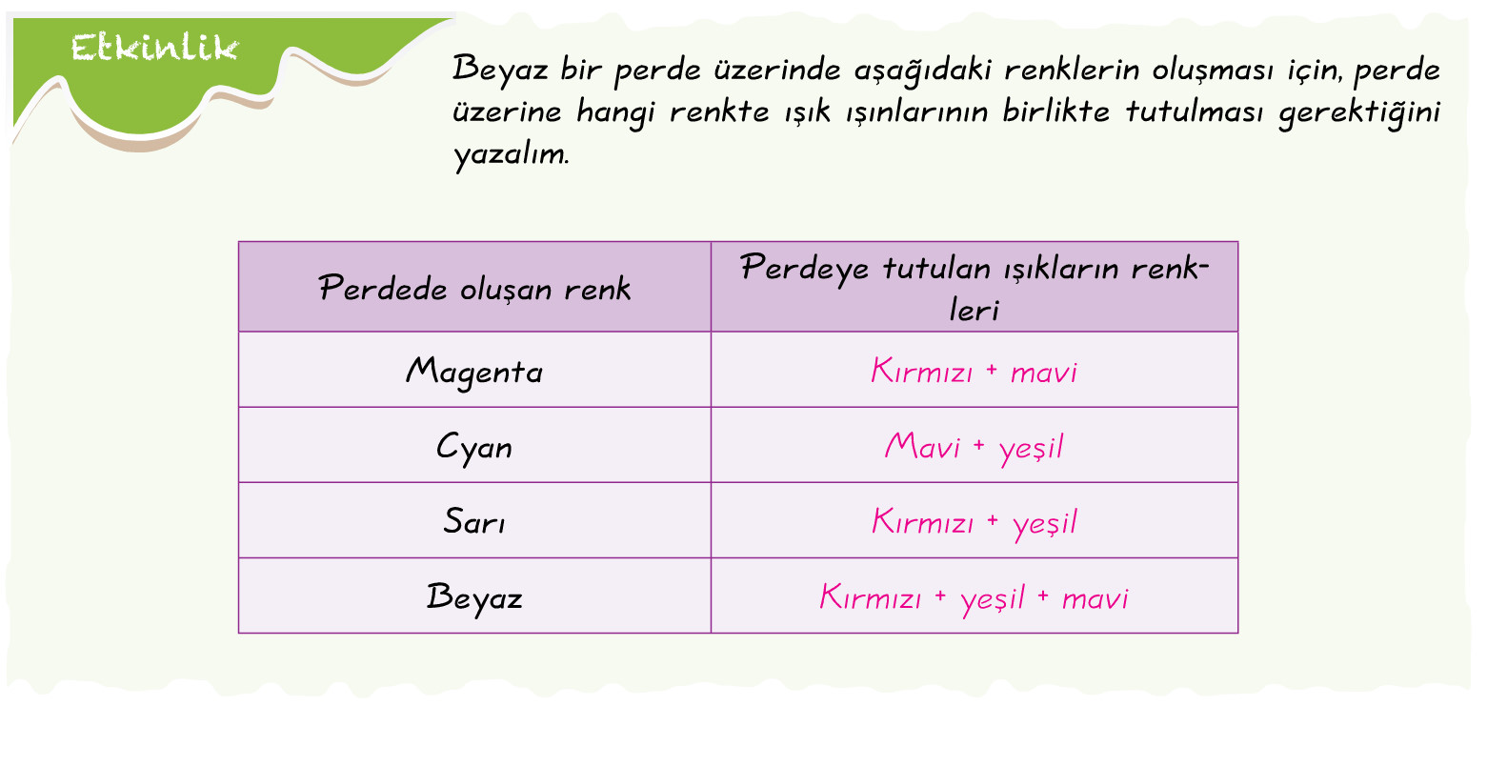

Slide 42
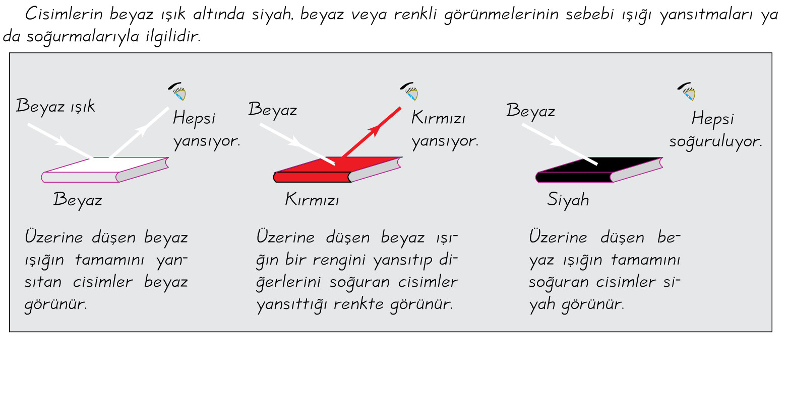

Cisimler sadece kendi renklerini yansıtır. Diğer renkler varsa soğurulur.

Slide 43
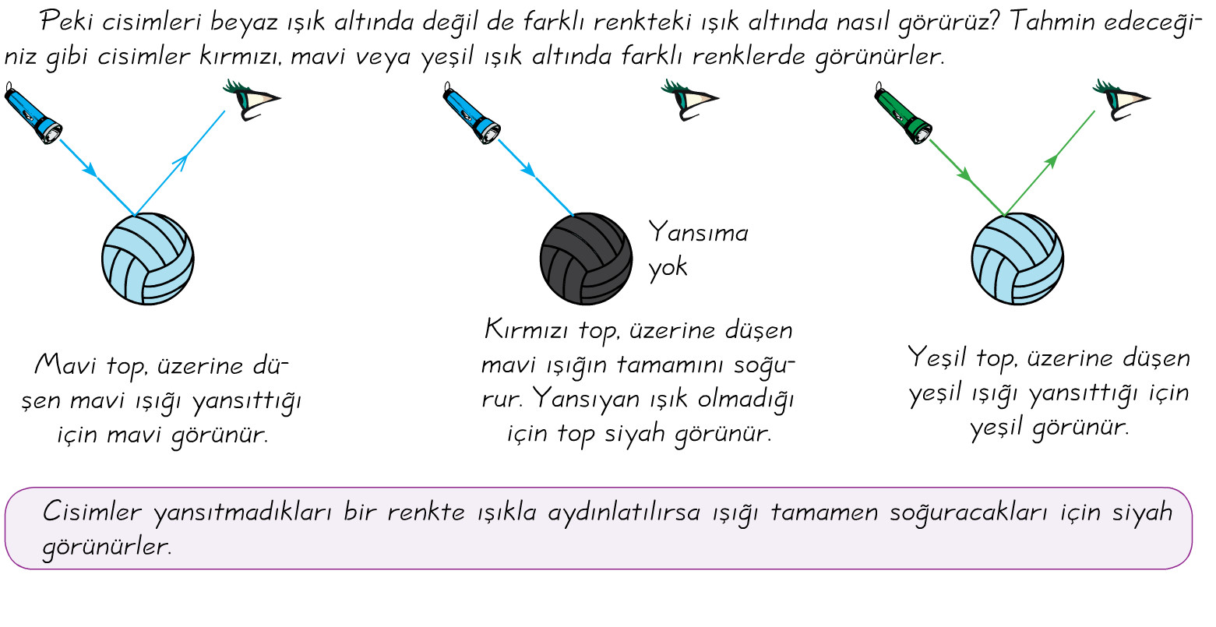

Slide 44
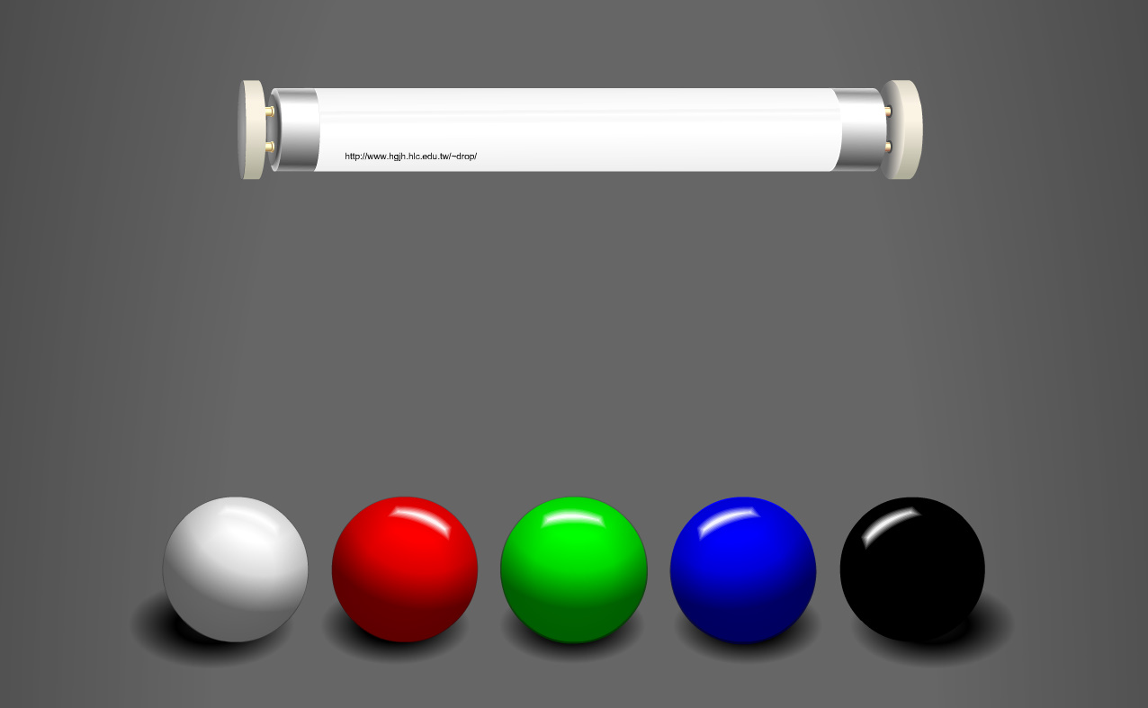
ETKİNLİK: Beyaz ışık altında cisimlerin rengi görülmektedir. Bu cisimlerin kırmızı ışık altındaki renkleri nasıl olur?

Slide 45
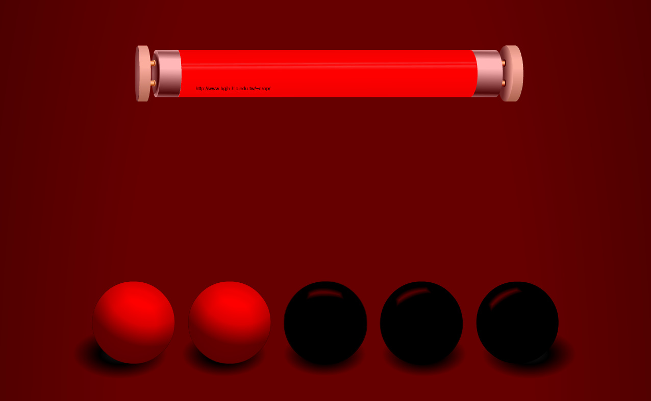

Slide 46
Bu cisimlerin yeşil ışık altındaki renkleri nasıl olur?

Slide 47
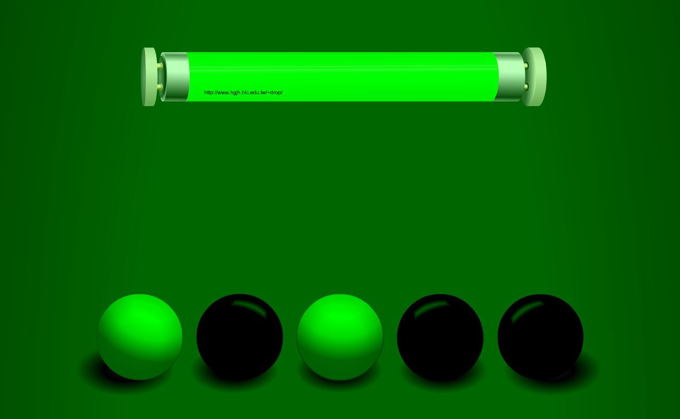

Slide 48
Bu cisimlerin mavi ışık altındaki renkleri nasıl olur?

Slide 49
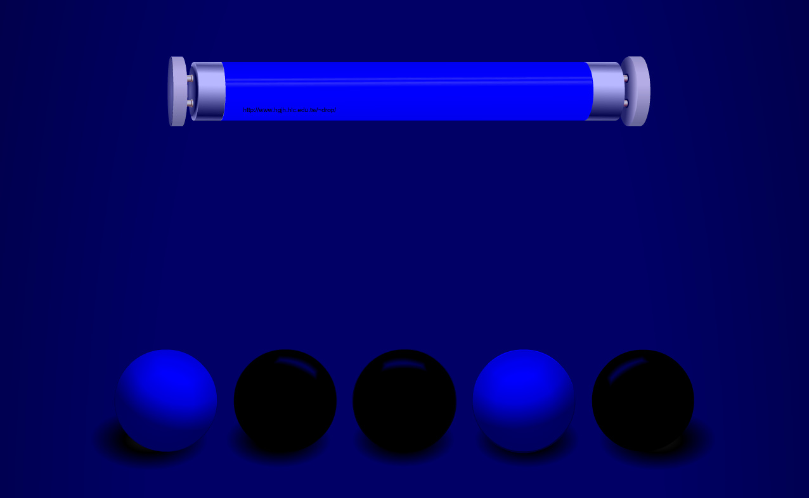

Slide 50
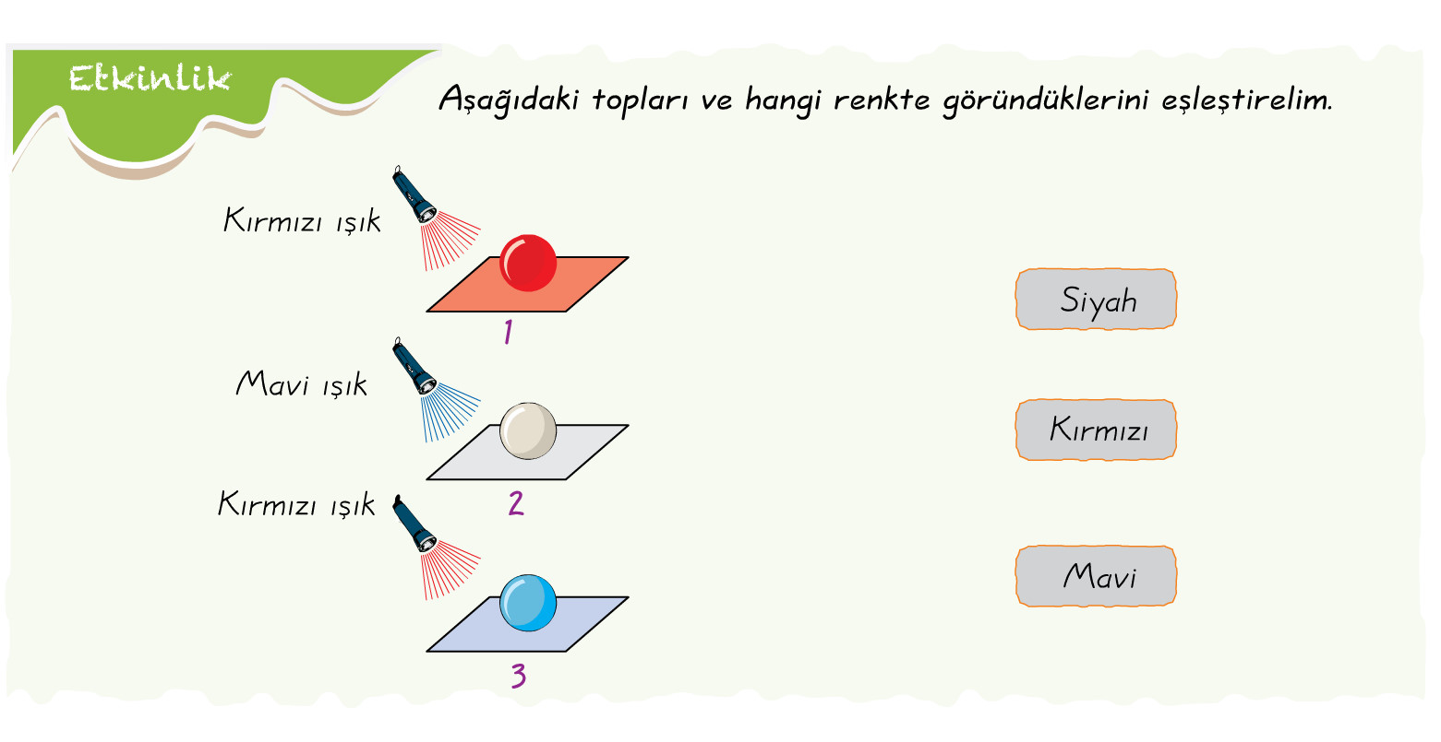

Slide 51
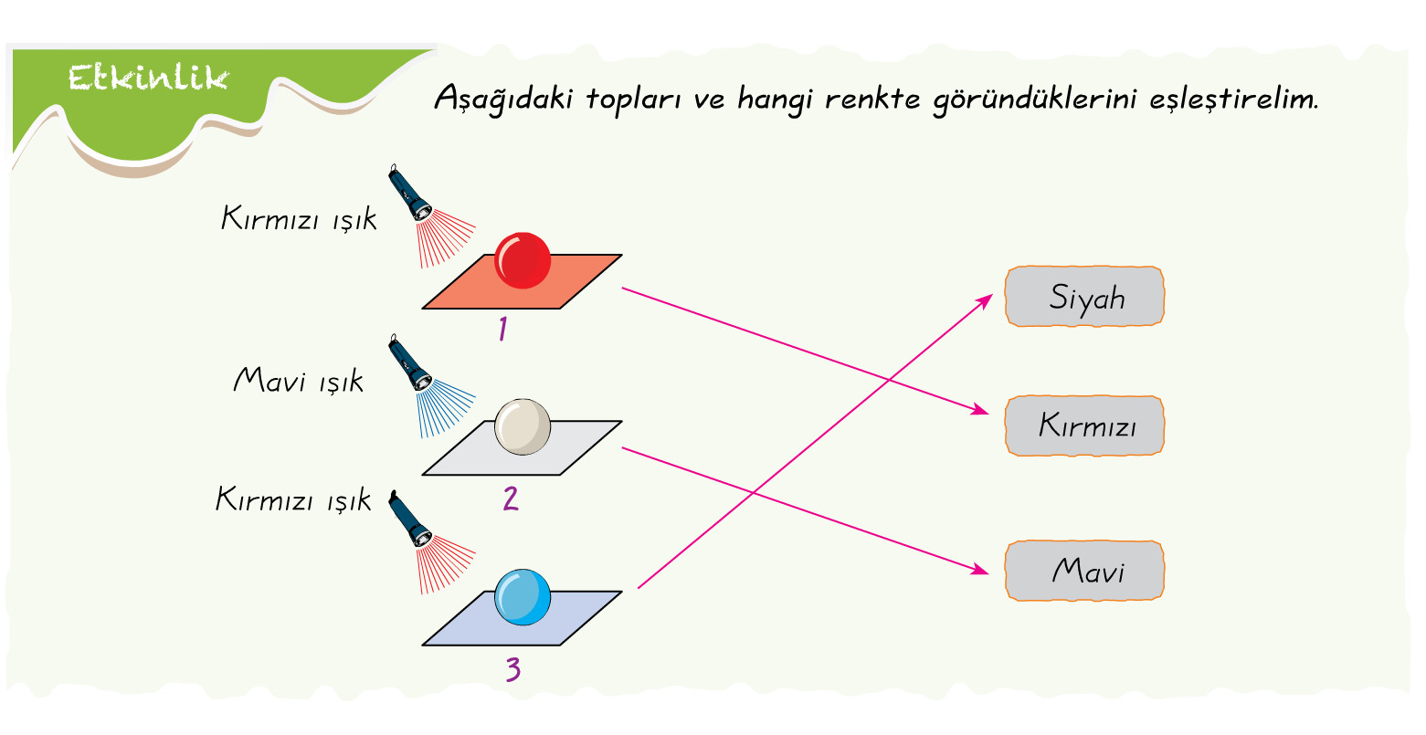

Slide 52
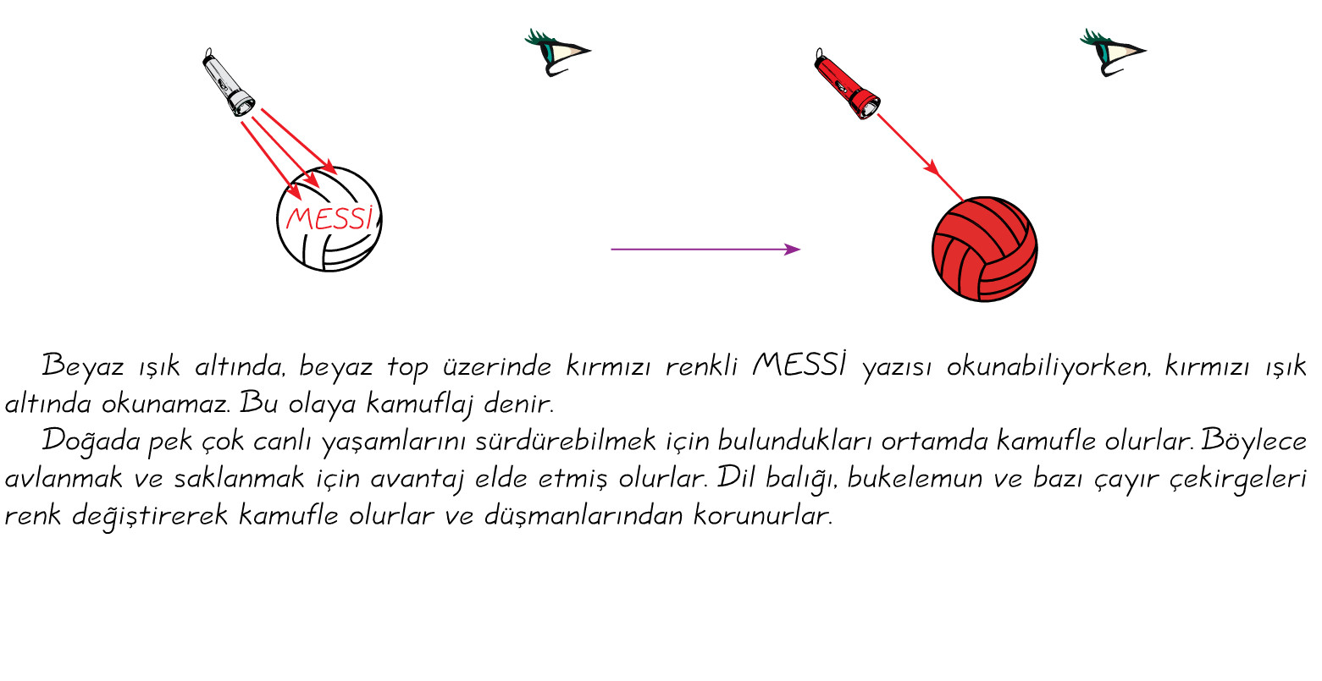
KAMUFLAJ

Slide 53
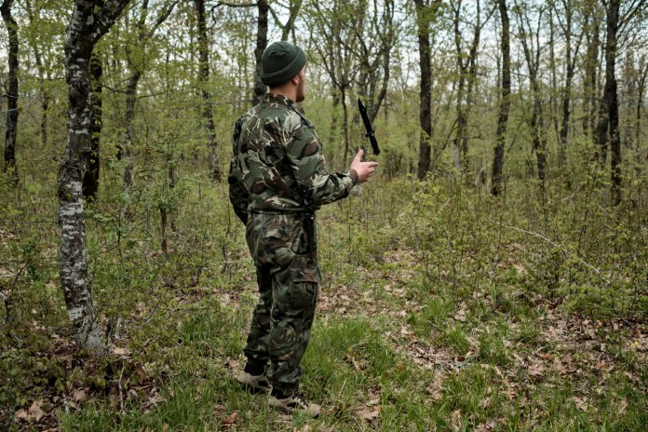
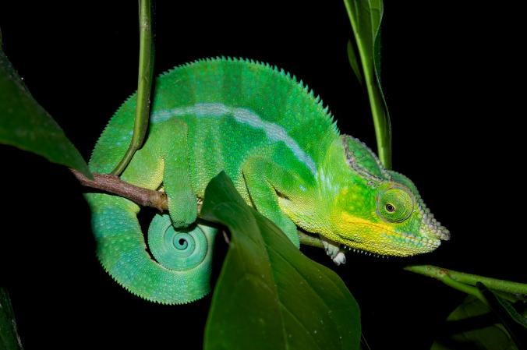

Slide 54
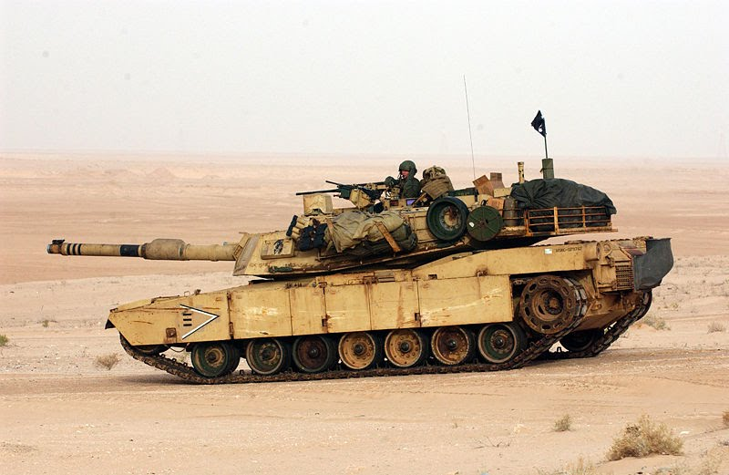
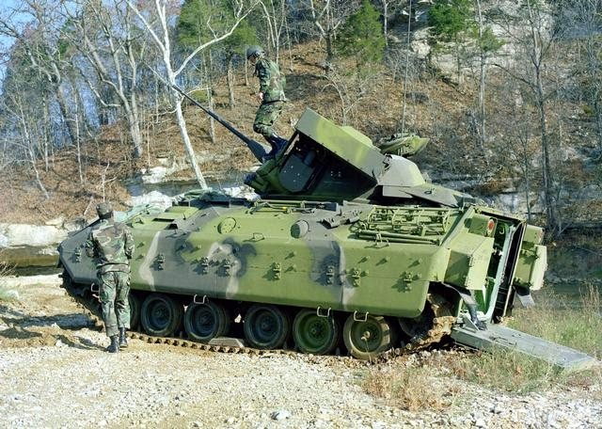

Slide 55
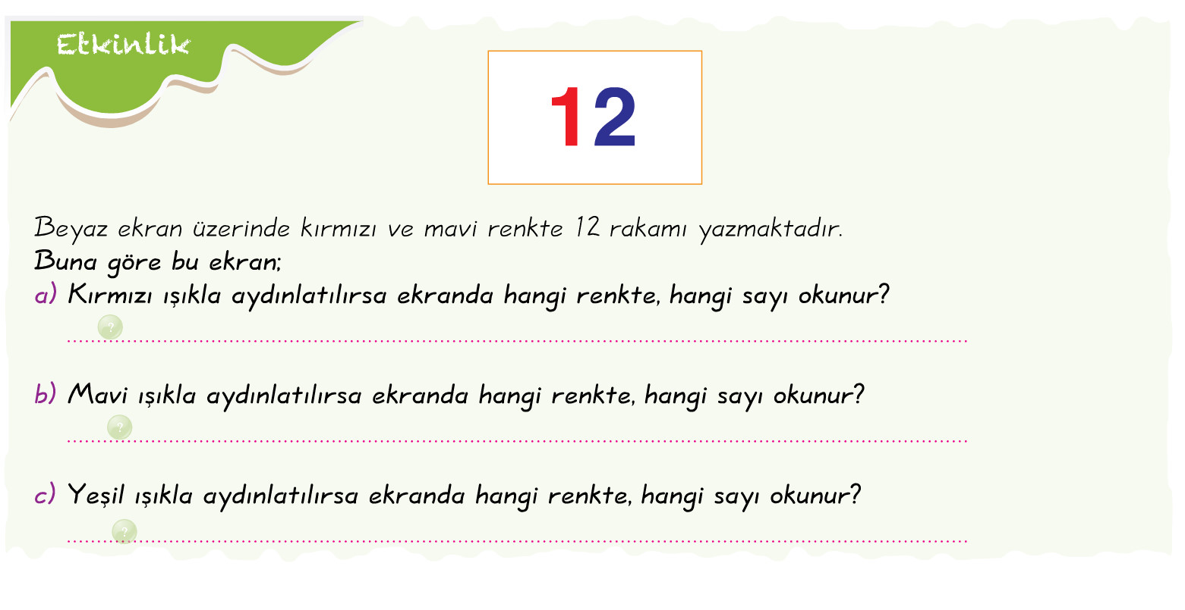

Slide 56
Siyah 2

Slide 57
Siyah 2
Siyah 1

Slide 58
Siyah 2
Siyah 1
Siyah 1,2

Slide 59
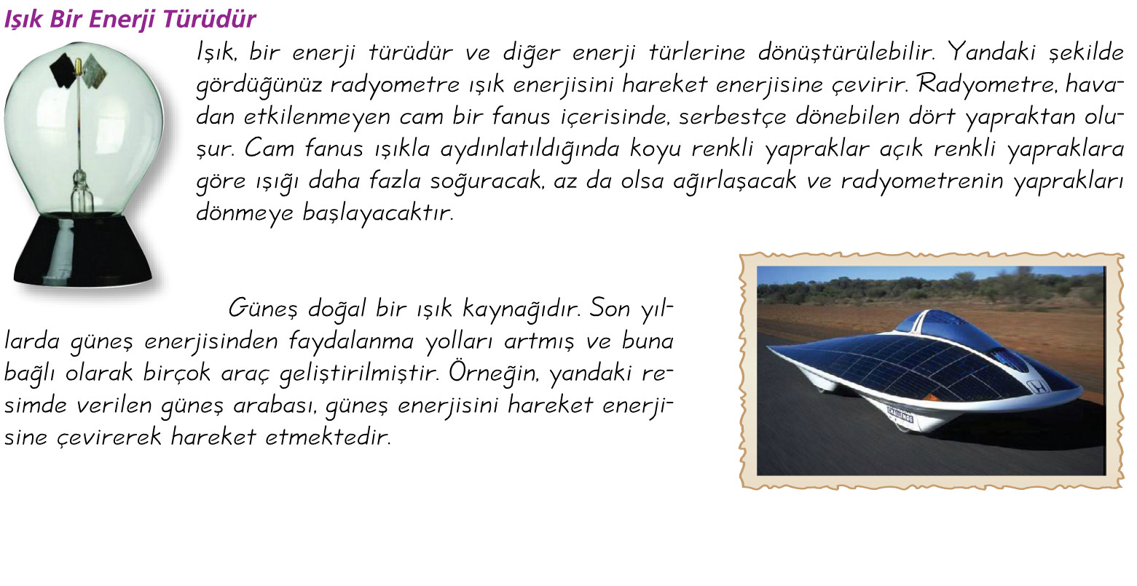

Slide 60
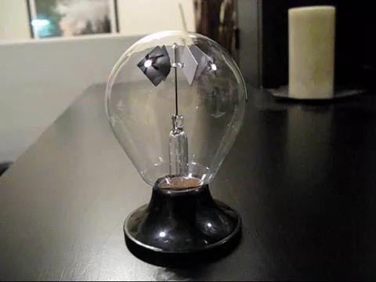

Slide 61
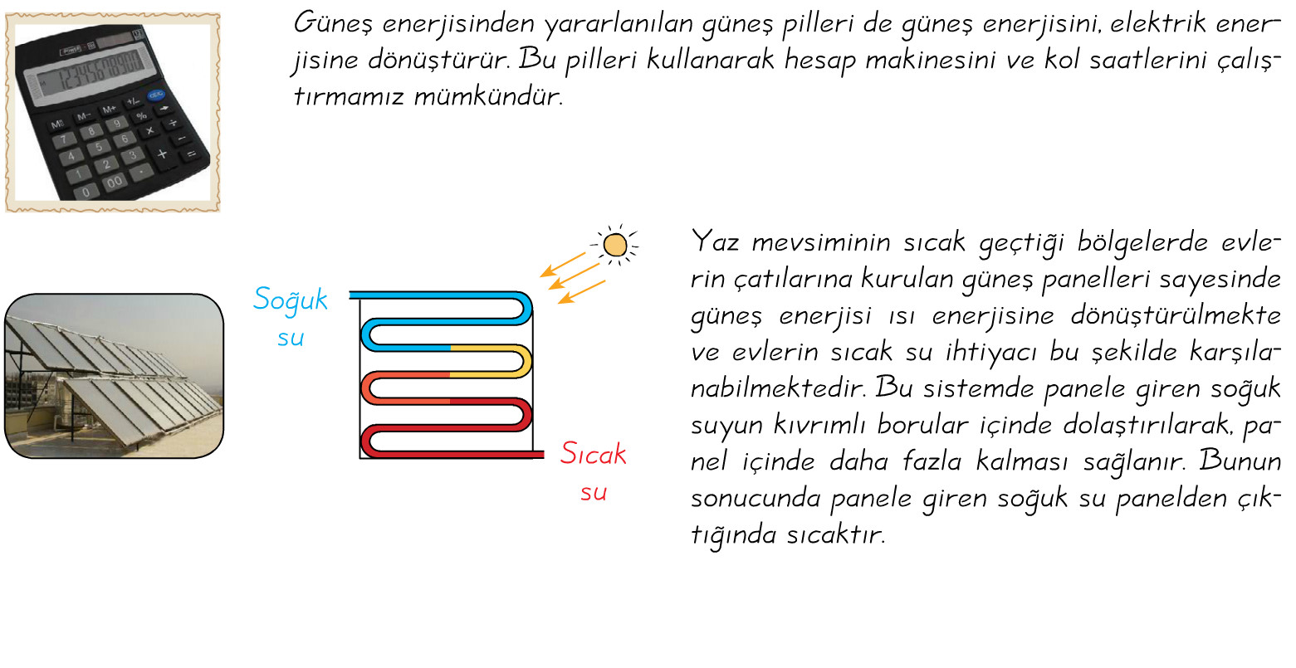

Slide 62
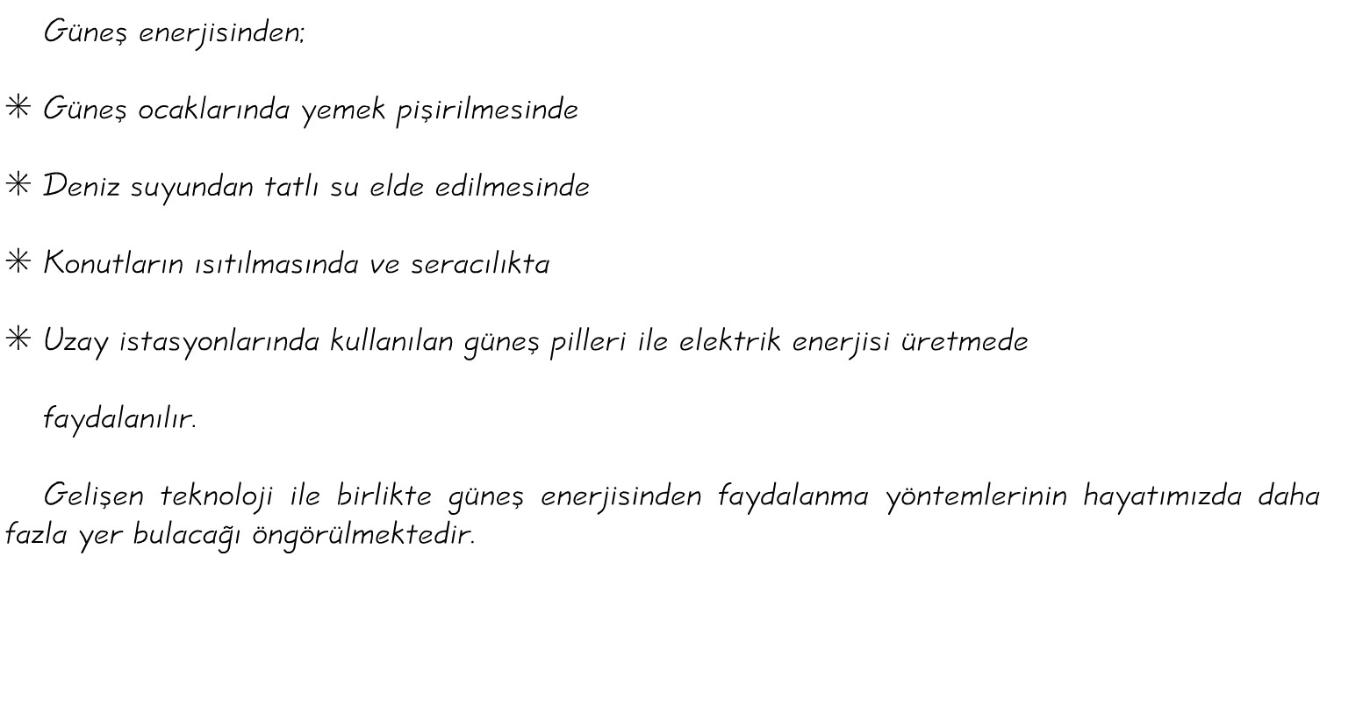

Slide 63
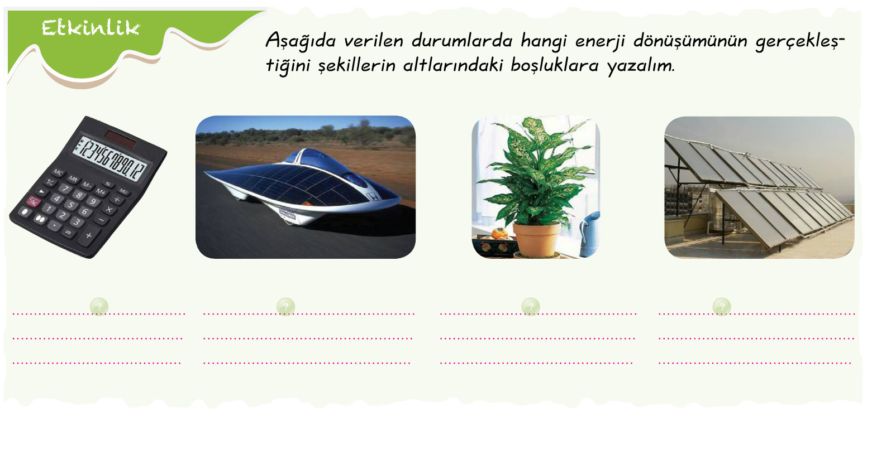

Slide 64
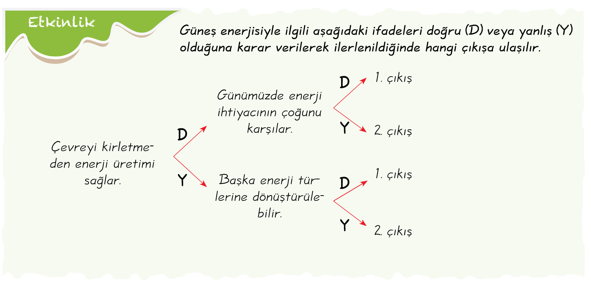

Slide 65
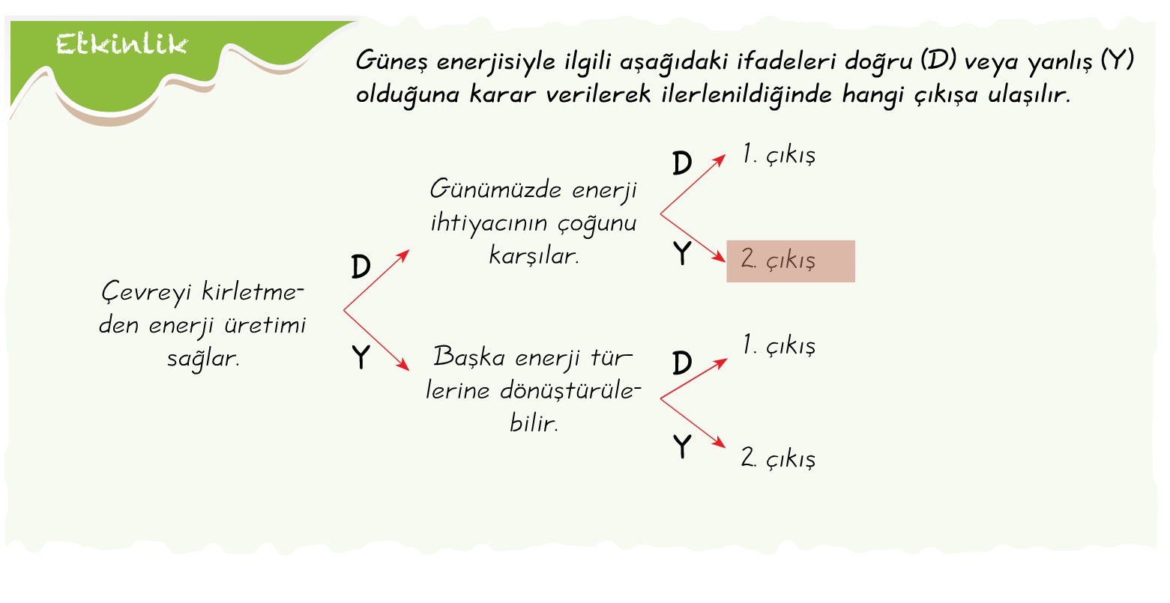

Slide 66
DEĞERLENDİRME SORULARI

Slide 67
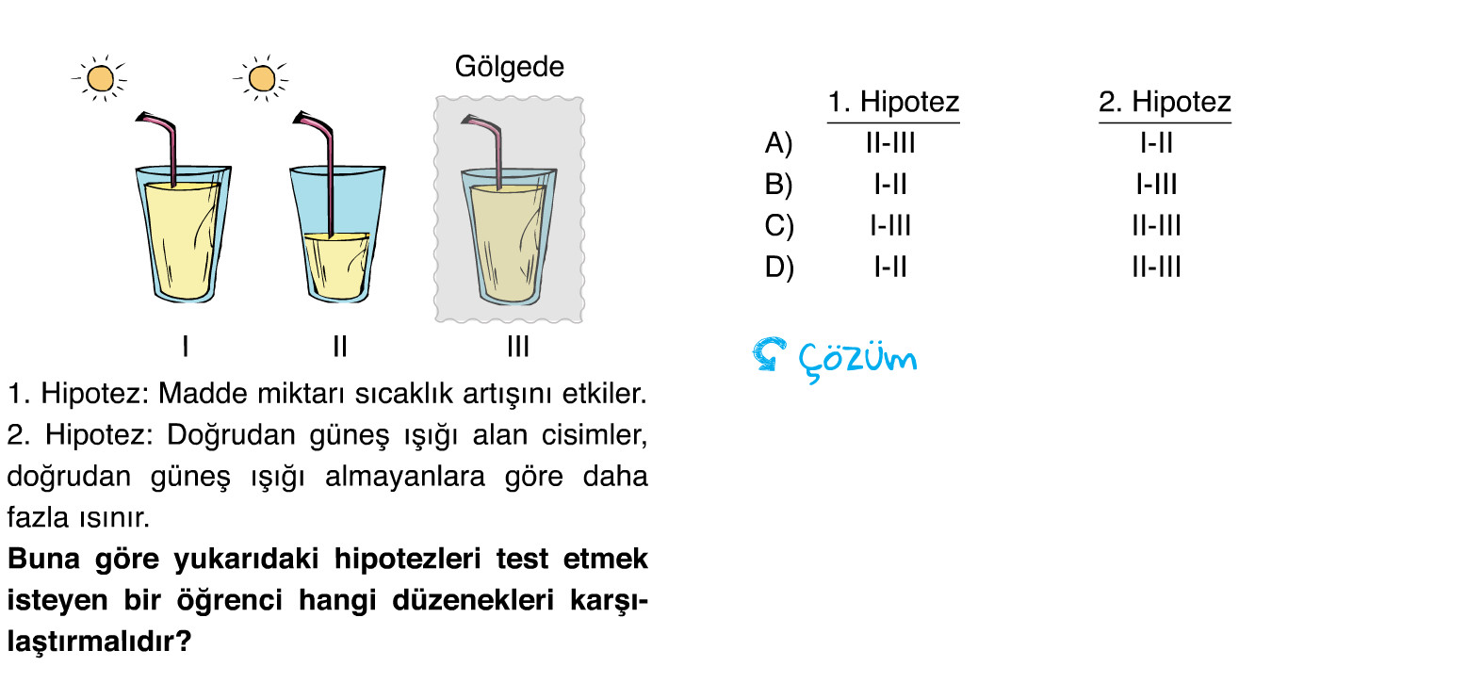

Slide 68
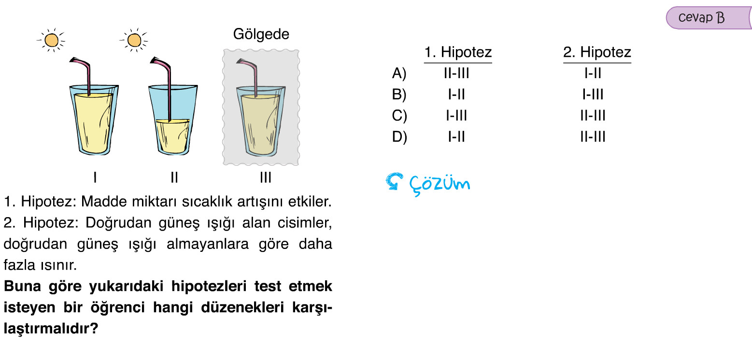

Slide 69


Slide 70


Slide 71


Slide 72


Slide 73


Slide 74


Slide 75


Slide 76


Slide 77


Slide 78


Slide 79


Slide 80


Slide 81


Slide 82


Slide 83


Slide 84


Slide 85


Slide 86


Slide 87


Slide 88


Slide 89


Slide 90


Slide 91


Slide 92


Slide 93


Slide 94


Slide 95


Slide 96


Slide 97


Slide 98


Slide 99


Slide 100


